Slide 1
03-7
These materials are by the Kongki Ka Project and are made available to you under the terms of the Creative Commons Attribution ShareAlike license 4.0.
You have permission to share and redistribute these materials in any format and to make reasonable revisions and adaptations of this translation, provided that:
You include the above licence and source information.
If you redistribute these materials or create derivatives, you must distribute your contributions under the same license as the original.
The Holy Bible, Berean Standard Bible, BSB is produced in cooperation with Bible Hub, Discovery Bible, OpenBible.com, and the Berean Bible Translation Committee. This text of God's Word has been dedicated to the public domain.
Tibetan text is from the The Holy Bible in Modern Literary Tibetan, New Tibetan Bible translation.
This translation is made available under the terms of the Creative Commons Attribution-NonCommercial-NoDerivatives 4.0 International license.

Slide 2
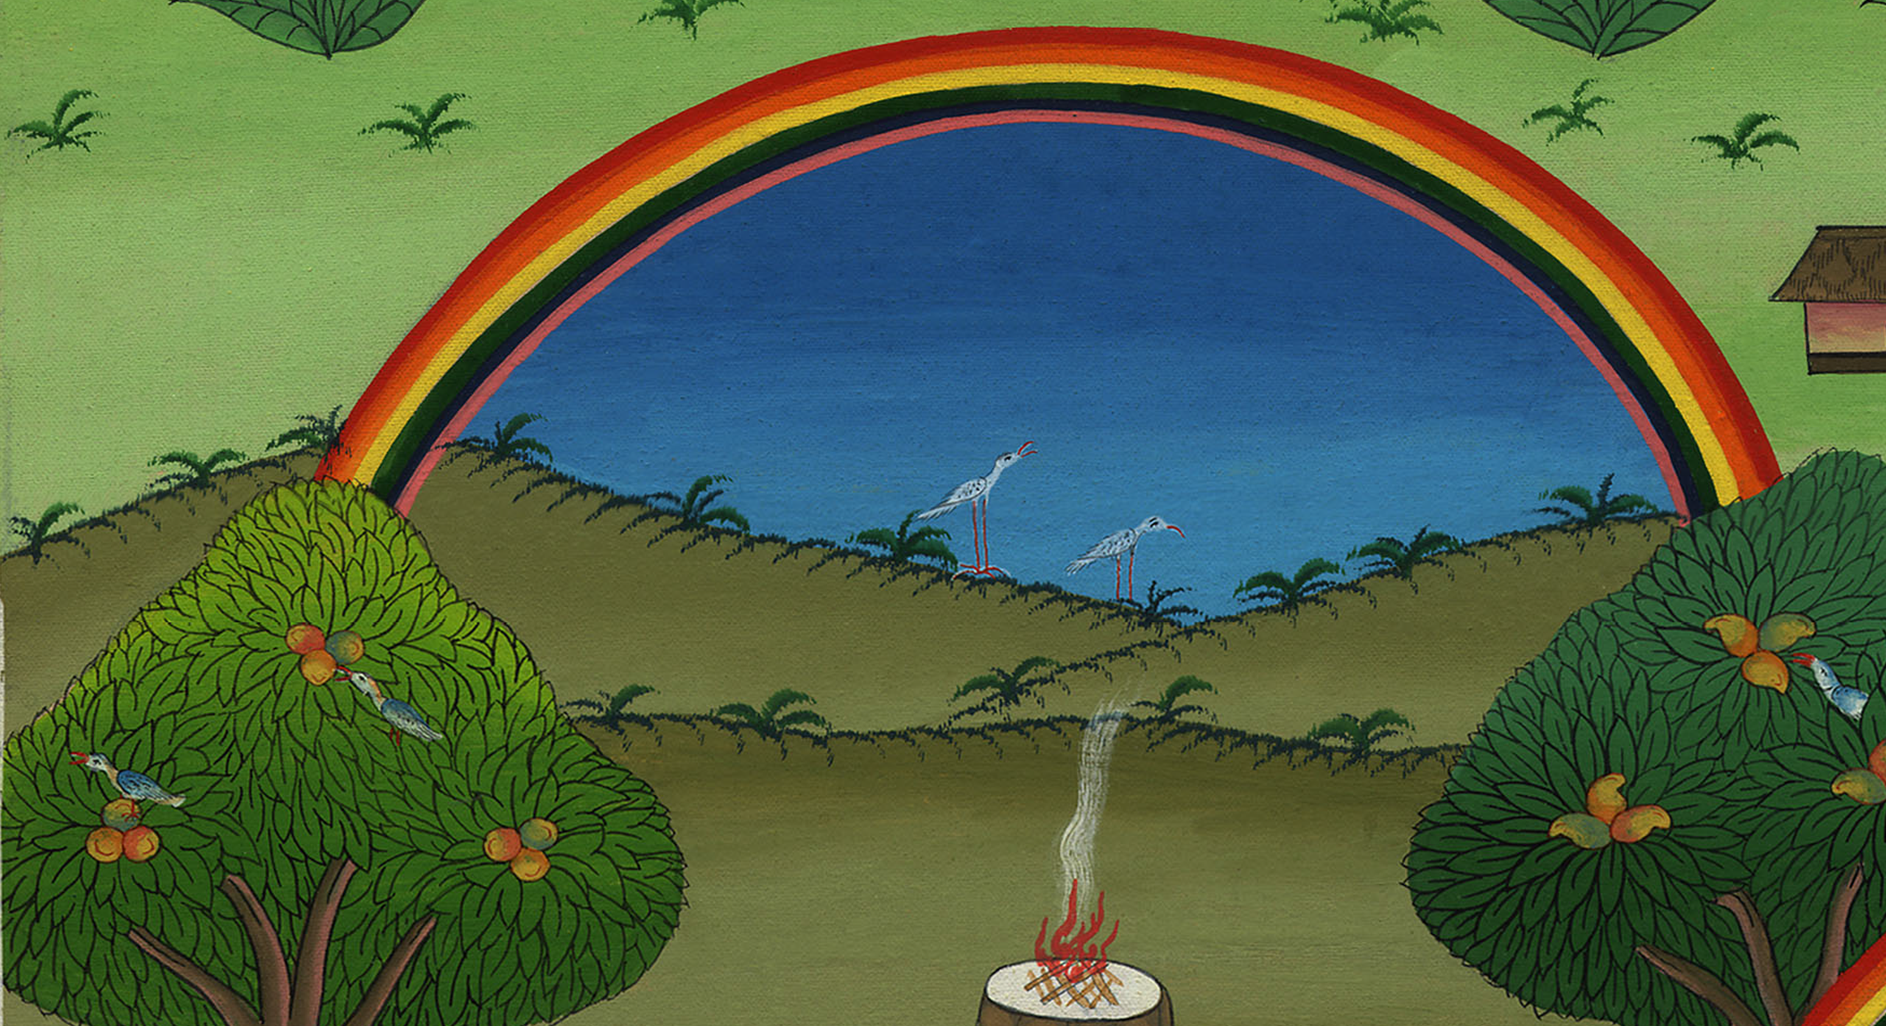
བཀོད་པ 8:20-9:17
བྱིན་རླབས་གནོང་བ

Slide 3
God Makes a Covenant With Noah – Genesis 8:20-9:17
བཀོད་པ 8:20-9:17
བྱིན་རླབས་གནོང་བ

Slide 4
བཀོད་པ 8:20-9:17
བྱིན་རླབས་གནོང་བ
This work is licensed under a Creative Commons Attribution-ShareAlike 4.0 International License

Slide 5
20Then Noah built an altar to the Lord. And taking from every kind of clean animal and clean bird, he offered burnt offerings on the altar.
20དེ་ནས་ནོ་ཨས་དཀོན་མཆོག་ཡ་ཝཱེ་ལ་མཆོད་ཁྲི་ཞིག་བཞེངས༌ཤིང༌། ཕྱུགས་ཟོག་དང་འདབ་ཆགས་ལས་སྲོག་ལྡན་གཙང་མ་འགའ་ཤས་མཆོད་ཁྲིའི་སྟེང་སྦྱིན་སྲེག་ཏུ་ཕུལ༌ཏོ།།

Slide 6
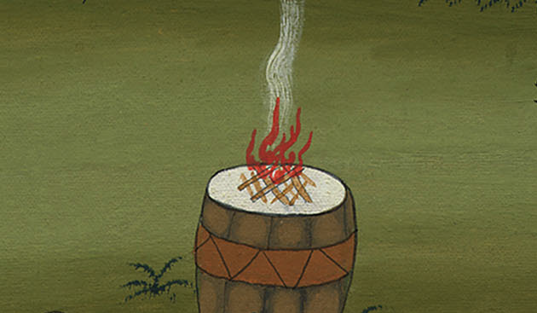
བཀོད་པ 8:20

Slide 7
21When the Lord smelled the pleasing aroma, He said in His heart,
21དཀོན་མཆོག་ཡ་ཝཱེས་དྲི་བསུང་ཞིམ་པོ་འཐུལ་འོང་བ་བསྣམས༌ཏེ། ཁོང་གི་ཐུགས༌ལ།

Slide 8
བཀོད་པ 8:21

Slide 9
“Never again will I curse the ground because of man, even though every inclination of his heart is evil from his youth. And never again will I destroy all living creatures as I have done.
མིའི་རིགས་ནི་ལོ་ན་གཞོན་པའི་དུས་ནས་ངན་སེམས་བཅངས་ཡོད༌ནའང༌། དེང་ཕྱིན་བདག་གིས་མིའི་རྐྱེན་ལ་བརྟེན་ནས་ས་གཞིར་དམོད་པ་མི༌བྱའོ། །ད་ལྟ་བྱས་པ་བཞིན་དུ་སྲོག་དང་ལྡན་པ་རྣམས་བརླག་པར་ཡང་མི༌བྱའོ།།

Slide 10
བཀོད་པ 8:21

Slide 11
22ས་གཞི་གནས་པའི་དུས༌སུ། ས་བོན་འདེབས་པ་དང་སྟོན་བསྡུ༌བ། གྲང་ངར་དང་ཚ༌བ། དབྱར་དང༌དགུན། ཉིན་མོ་དང་མཚན་མོའི་རྒྱུན་ནི་ནམ་ཡང་གཅོད་པར་མི་བྱ་བར་དགོངས༌སོ།།
22As long as the earth endures,
seedtime and harvest,
cold and heat,
summer and winter,
day and night
shall never cease.”

Slide 12
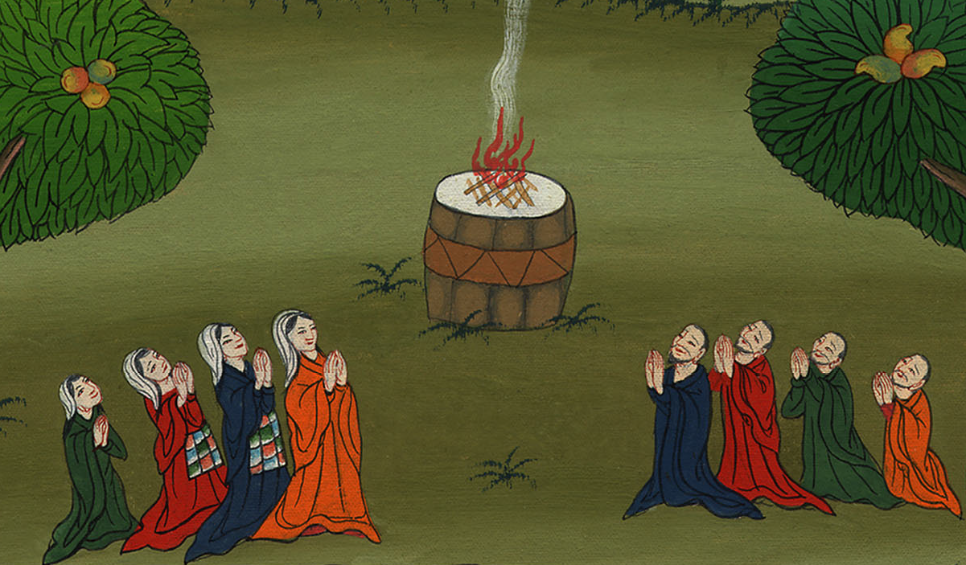
བཀོད་པ 8:22

Slide 13
1And God blessed Noah and his sons and said to them, “Be fruitful and multiply and fill the earth.
1དེ་ནས་དཀོན་མཆོག་གིས་ནོ་ཨ་དང་ཁོའི་བུ་རྣམས་ལ་བྱིན་གྱིས་བརླབས་ཏེ་འདི་སྐད༌དུ། ཁྱོད་རྣམས་ཀྱིས་རྒྱུད་དང་ལྡན་པར་གྱུར་ནས་མང་དུ་སྤེལ་ཏེ་ས་གཞིར་གང་བར་གྱིས༌ཤིག

Slide 14
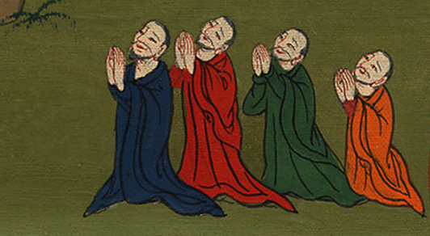
བཀོད་པ 9:1

Slide 15
2The fear and dread of you will fall on every living creature on the earth, every bird of the air, every creature that crawls on the ground, and all the fish of the sea. They are delivered into your hand.
2བདག་གིས་ས་སྟེང་དུ་རྒྱུ་བའི་དུད་འགྲོ༌དང༌། ནམ་མཁའི༌བྱ། ས་སྟེང་གི་ལྟོ་འགྲོ་དང་འབུ་སྲིན་དང་རྒྱ་མཚོའི་ཉ་ཐམས་ཅད་ཁྱོད་ཅག་ལ་དབང་བར་བྱས༌ཤིང༌། དེ་རྣམས་ཁྱོད་ཅག་ལ་འཇིགས་ཤིང་སྐྲག་པར་གྱུར༌ཅིག

Slide 16
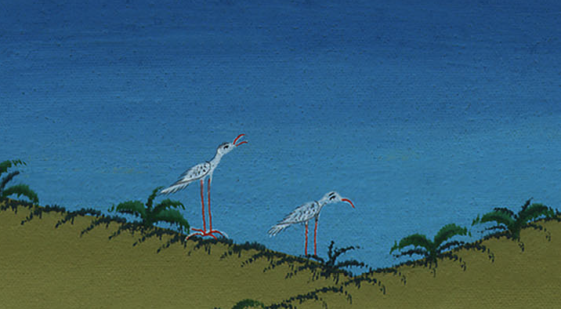
བཀོད་པ 9:2

Slide 17
3Everything that lives and moves will be food for you; just as I gave you the green plants, I now give you all things.
3སྲོག་ཆགས་ཐམས་ཅད་ཁྱོད་རྣམས་ཀྱིས་ཟས་སུ་བྱོས༌དང༌། འདི་ཐམས་ཅད་ནི་སྔོན་ལ་སྔོ་ཚལ་སྤྲད་པ་བཞིན་དུ་བདག་གིས་ཁྱོད་ཅག་ལ་སྦྱིན་པ་ཡིན༌ནོ།།

Slide 18
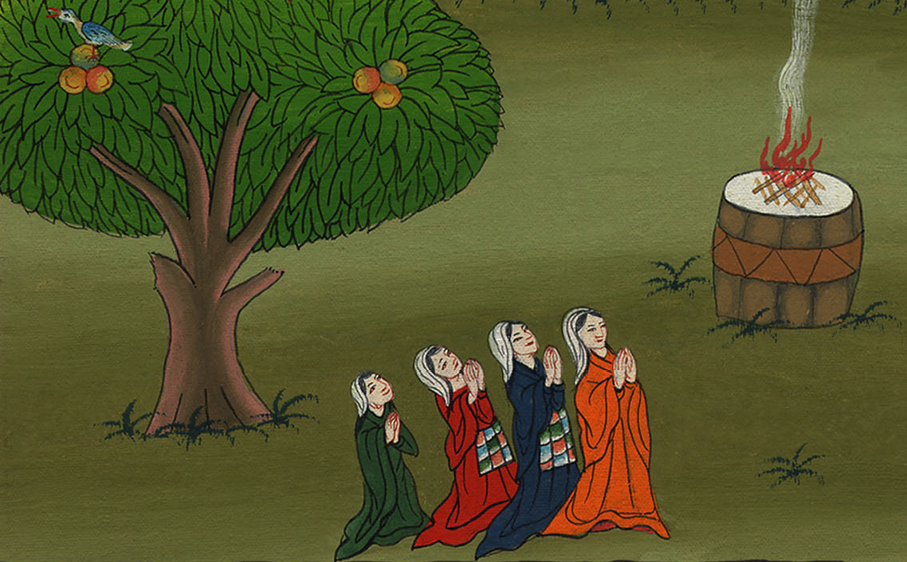
བཀོད་པ 9:3

Slide 19
4But you must not eat meat with its lifeblood still in it.
4འོན་ཀྱང་ཤ་ལ་ཁྲག་འདྲེས་པ་ནི་དེ་དག་གི་ཚེ་སྲོག་ཡིན་པས་བཟའ་མི་རུང༌ངོ༌།།

Slide 20
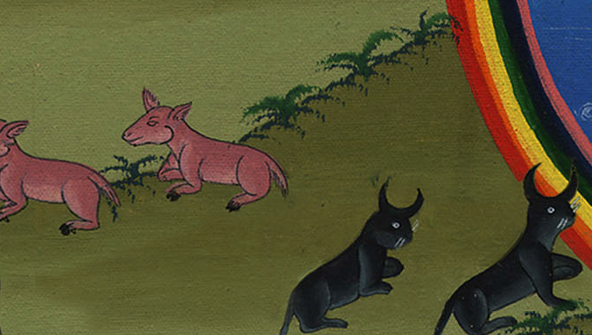
བཀོད་པ 9:4

Slide 21
5ཁྱོད་ཅག་ལ་ཁྲག་བཞུར་བར་བྱེད༌ན། བདག་གིས་དེ་ལས་སྐྱིན་ཚབ་ལེན་པ༌དང༌། གཅན་གཟན་གང་གིས་ཁྱོད་རྣམས་ཀྱི་སྲོག་བཅད༌ན། བདག་གིས་དེ་ལས་སྐྱིན་ཚབ་ལེན་པར༌ངེས། ལག་དམར་སུ་ཡིན་ཡང་དེ་ལས་རང་གི་སྤུན་ཟླའི་ཚེ་སྲོག་གི་སྐྱིན་ཚབ་ཏུ་དེའི་ཚེ་སྲོག་ཀྱང་ལེན་དགོས༌སོ།།
5And surely I will require the life of any man or beast by whose hand your lifeblood is shed. I will demand an accounting from anyone who takes the life of his fellow man:

Slide 22
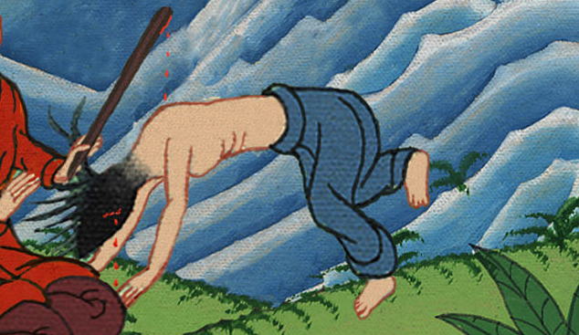
བཀོད་པ 9:5

Slide 23
6Whoever sheds the blood of man,
by man his blood will be shed;
for in His own image
God has made mankind.
6ཡང་སུ་ཞིག་གིས་མི་བསད༌ན། ལག་དམར་དེའི་སྲོག་ཀྱང་མི་གཞན་གྱིས་ལེན་དགོས༌སོ། །ཅིའི་ཕྱིར་ཞེ༌ན། དཀོན་མཆོག་གིས་མིའི་རིགས་བསྐྲུན་པ་ནི་རང་གི་སྣང་བརྙན་ལྟར་བསྐྲུན་པའི་ཕྱིར༌རོ།།

Slide 24
བཀོད་པ 9:6

Slide 25
8Then God said to Noah and his sons with him, 9“Behold, I now establish My covenant with you and your descendants after you,
8དེ་ནས་ཡང་དཀོན་མཆོག་གིས་ནོ་ཨ་དང་ཁོའི་བུ་རྣམས་ལ་འདི་སྐད༌དུ། 9ལྟོས༌དང༌། བདག་གིས་ཁྱོད་དང་ཁྱོད་ཅག་གི་མི་རབས་ཕྱི་མ་རྣམས་ལ་ཁ་ཆད་འཇོག་པ༌དང༌།

Slide 26
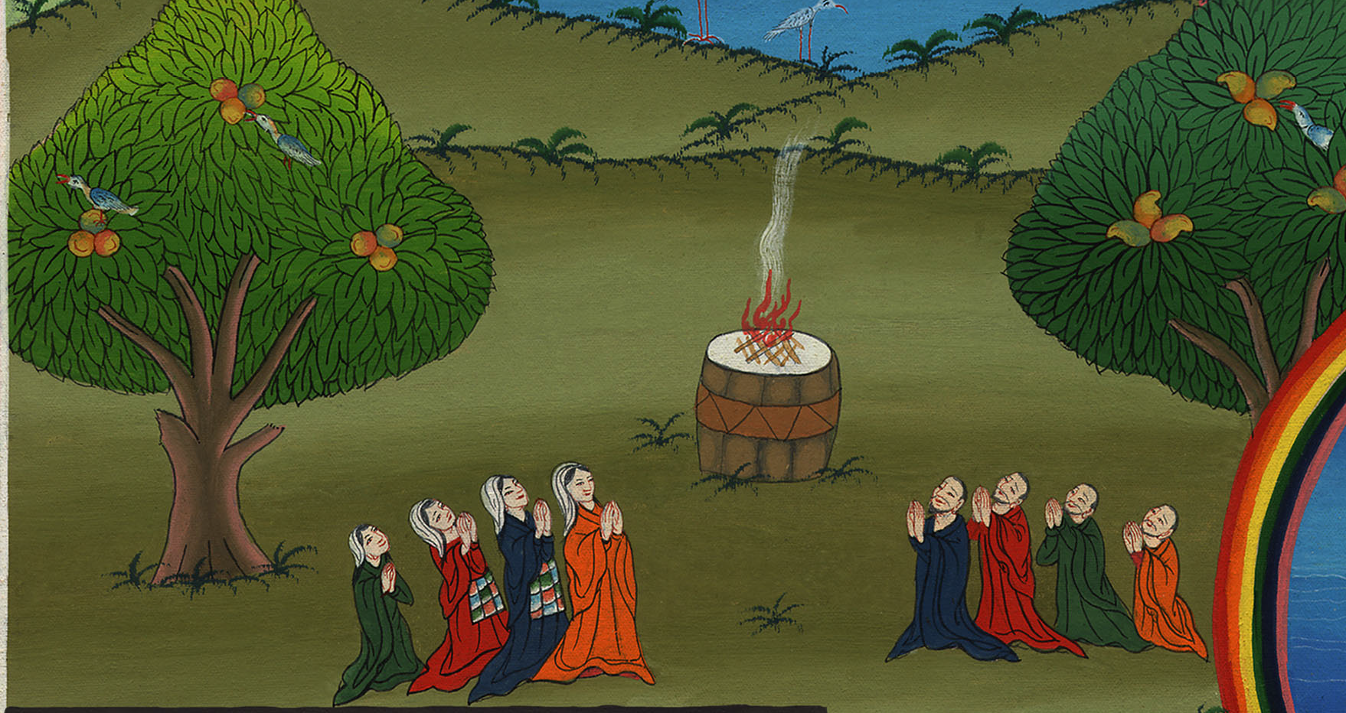
བཀོད་པ 9:8,9,10

Slide 27
11And I establish My covenant with you: Never again will all life be cut off by the waters of a flood; never again will there be a flood to destroy the earth.”
11བདག་དང་ཁྱོད་རྣམས་ཀྱི་བར་དུ་ཁ་ཆད་འཇོག༌སྟེ། དུས་ད་ནས༌བཟུང༌། སྲོག་དང་ལྡན་པ་ཐམས་ཅད་ཆུ་ལོག་གིས་བསྣུབ་པར་མི་བྱེད་པ༌དང༌། ས་གཞིའང་ཆུ་ལོག་གིས་བསྣུབ་པར་མི་བྱ་ཞེས་གསུངས༌སོ།།

Slide 28
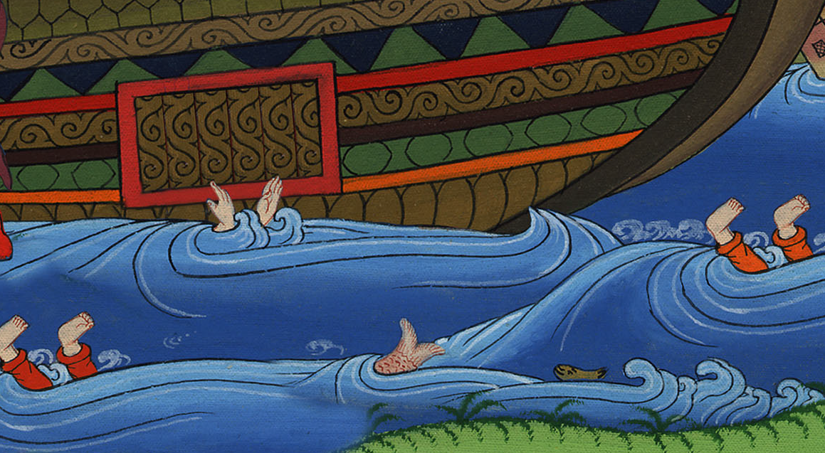
བཀོད་པ 9:11

Slide 29
12And God said, “This is the sign of the covenant I am making between Me and you and every living creature with you, a covenant for all generations to come:
12ཡང་དཀོན་མཆོག་གིས་འདི་སྐད༌དུ། བདག་གིས་ཁྱོད་དང་ཁྱོད་ཅག་དང་མཉམ་དུ་ཡོད་པའི་སྲོག་ཆགས་ཐམས་ཅད༌དང༌། མི་རབས་ཕྱི་མ་ཐམས་ཅད་ལ་ཁ་ཆད་ཀྱི་རྟགས་ཤིག་བཀོད་ཡོད༌དེ།

Slide 30
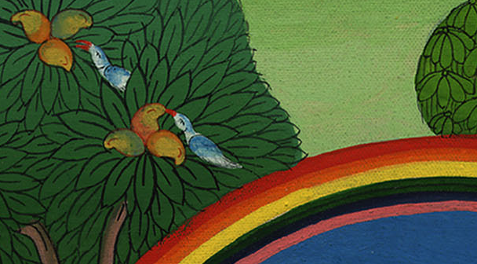
བཀོད་པ 9:12

Slide 31
13I have set My rainbow in the clouds, and it will be a sign of the covenant between Me and the earth.
13བདག་གིས་འཇའ་ཚོན་ནི་སྤྲིན་ཕུང་ནང་དུ་བཞག༌ཅིང༌། དེ་ནི་བདག་དང་ས་གཞིའི་བར་དུ་ཁ་ཆད་བཞག་པའི་རྟགས་སུ་བྱས་པ༌ཡིན།

Slide 32
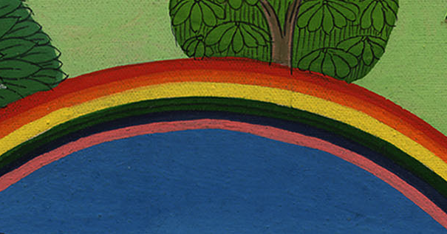
བཀོད་པ 9:13

Slide 33
14Whenever I form clouds over the earth and the rainbow appears in the clouds,
14ཕྱིས་སུ་སྤྲིན་ཕུང་གིས་ས་གཞི་ཡོངས་སུ་བསྒྲིབས་པའི་དུས༌སུ། བདག་གིས་སྤྲིན་ཕུང་ལས་འཇའ་ཚོན་མཐོང་བར༌འགྱུར།

Slide 34
བཀོད་པ 9:14

Slide 35
15I will remember My covenant between Me and you and every living creature of every kind. Never again will the waters become a flood to destroy all life.
15དེས་ན་བདག་གིས་ཁྱོད་ཅག་དང་སྲོག་ལྡན་ཐམས་ཅད་ཀྱི་བར་དུ་བཞག་པའི་ཁ་ཆད་དྲན་པར་འགྱུར་ཞིང་ཆུ་ཡང་བསྐྱར་རྒྱས་ནས་ས་གཞིའི་སྟེང་གི་སྲོག་དང་ལྡན་པ་ཐམས་ཅད་མེད་པར་མི་བྱེད༌དོ།།

Slide 36
བཀོད་པ 9:15

Slide 37
17So God said to Noah, “This is the sign of the covenant that I have established between Me and every creature on the earth.”
17དེ་ནས་ཡང་དཀོན་མཆོག་གིས་ནོ་ཨ་ལ་འདི་སྐད༌དུ། འདི་ནི་བདག་གིས་ས་གཞིའི་སྟེང་གི་སྲོག་དང་ལྡན་པ་ཐམས་ཅད་ལ་ཁ་ཆད་བཞག་པའི་རྟགས་ཡིན་ཞེས་གསུངས༌སོ།།

Slide 38
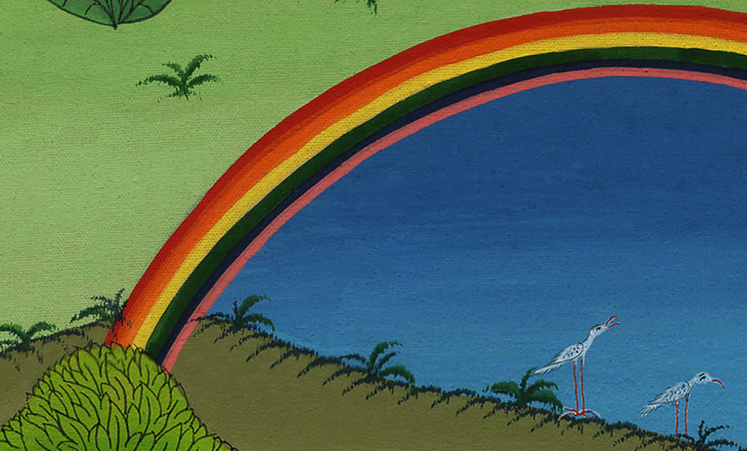
བཀོད་པ 9:17

Slide 39
Summary

Slide 40
